Slide 1
Resturan Otomasyonu Windows Programlama
Ahmed Aziz Alan Abdullah
200205011032 200205011031
Notes:
ttwrwetswetws

Slide 2
Bu sunum, Resturan Otomasyonu projesi nasıl yapıldığını göstermektedir

Slide 3
Kullanıcı Arayüzü
1

Slide 4
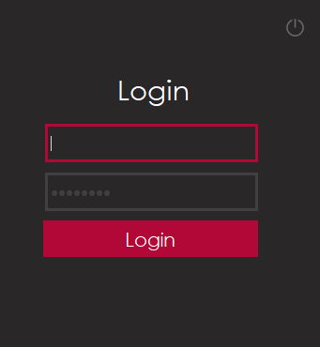
Bu Sayfada giriş işlemi yapılmaktadır
Giriş sayfasında sadece yönetici (Admin)’ler giriş yapabilir
Giriş sayfasında Veri Tabanındaki bilgileri kullanarak giriş yapılacaktır
Giriş Sayfası

Slide 5

Splash Screen

Slide 6
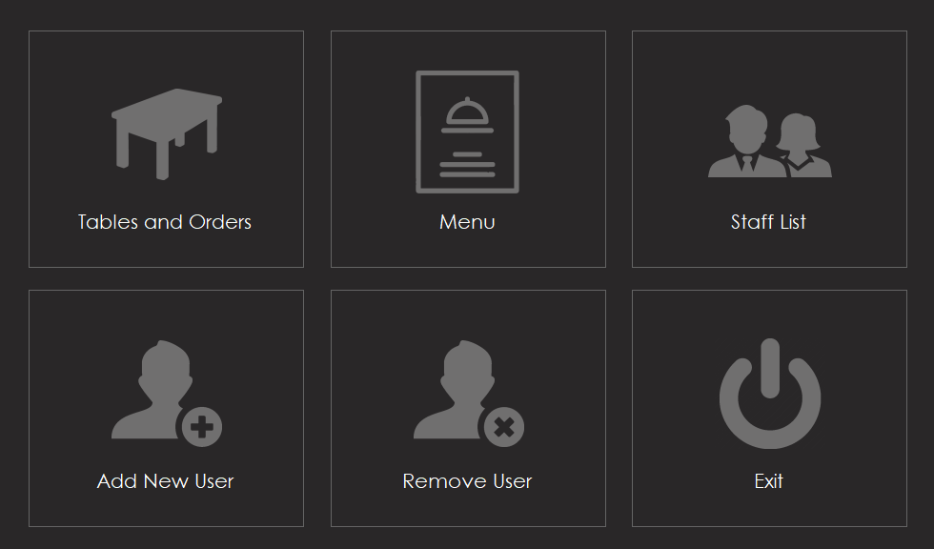
Ana sayfa

Slide 7
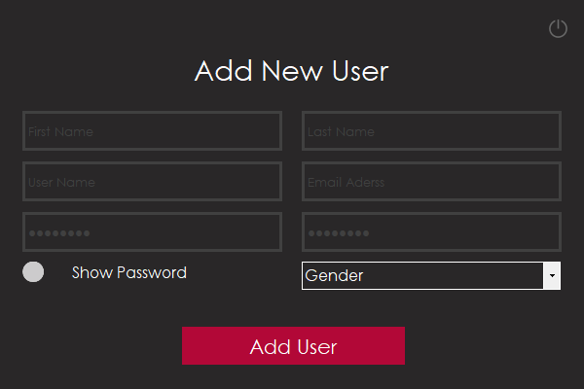
Kullanıcı ekleme sayfası

Slide 8
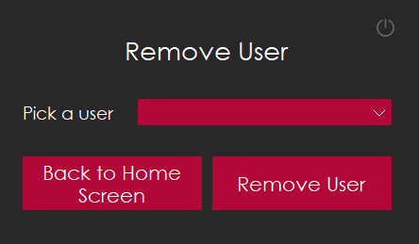
Kullanıcı silme sayfası

Slide 9
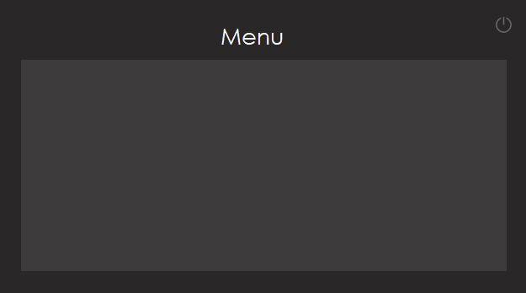
Menu sayfası

Slide 10
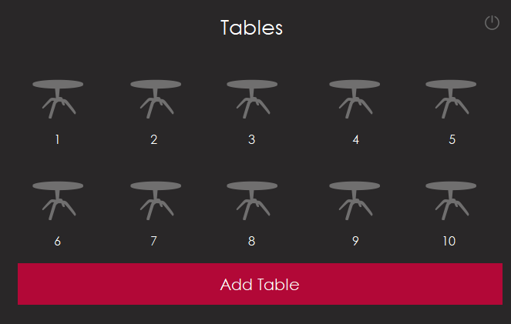
Masalar

Slide 11
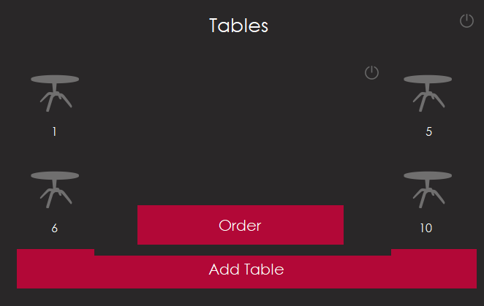
Sparişler ve Hesap

Slide 12
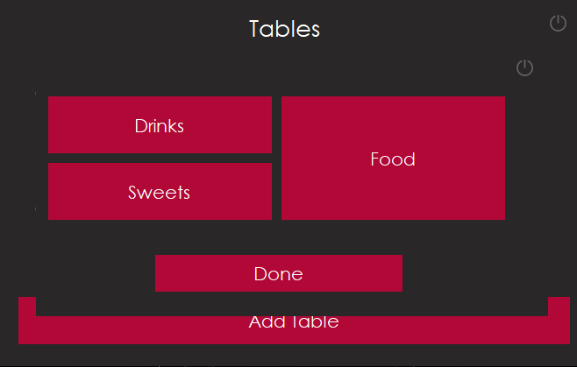
Spariş ekle

Slide 13
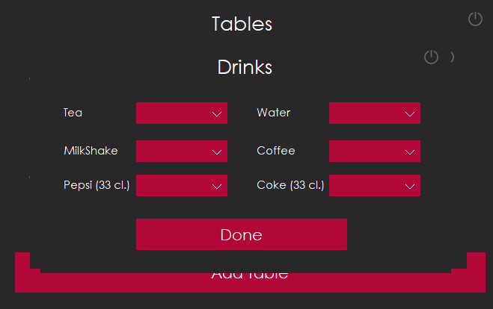
içecekler

Slide 14
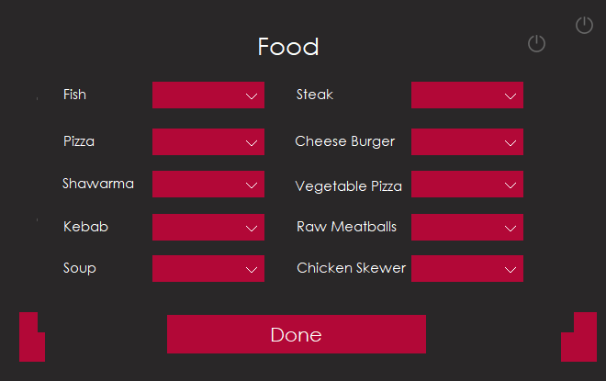
Yemekler

Slide 15
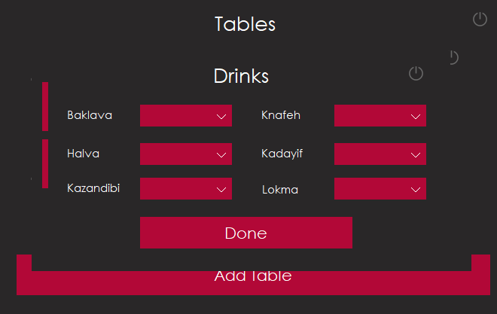
Tatlılar

Slide 16
Veritabanı Kısmı
1

Slide 17
Veritabanında kullanacağımız tabloları vs. İlerdeki sunumda göstereceğiz

Slide 18
Teşekkürler
Sorularınız
+905523059505 / +905376644272
ahmed.aziz.uni@gmail.com / alan.abdallatif.703@gmail.com
C# Projrsi (Source Code) ve Sunum Dosyası linktedir:
https://github.com/ahmedaziz751/RMS-Project/tree/master/RMS

